Slide 1


Site Web Prestării Servicii Foto Video Evenimente
Coordonator Ștințific:
Lect.univ.dr. Incze arpad
ABSOLVENT:
SAVU ALEXANDRU

Slide 2
CUPRINS
01.
02.
03.
Analiza tehnologiilor
INTRODUCERE
Dezvoltarea site-ului
04.
05.
.
Testare și ajustări
Concluzii și viitor
Ce soluții am evaluat și de ce le am ales
Scopul și inspirația de unde a plecat ideea
Cum am construit și integrat site-ul?
Cum am verificat și îmbunătățit funcționalitățiile?
Ce am realizat și ce urmează?

Slide 3
Cuvinte cheie
HTML5
CSS3
PHP
JavaScript
MySQL
Frontend
Backend
Digitalizare
Rezervări Online
Foto-Video
Servicii
Evenimente
Securitate

Slide 4

1.Scopul si inspiratia de unde a plecat ideea
Digitalizarea în foto-video:
Tehnologia modernă schimbă capturarea și partajarea momentelor. Acest proiect a fost inspirat de necesitatea adaptării la era digitală.
Scopul proiectului:
Simplificarea rezervării, oferind o platformă intuitivă. Scopul principal este să facem procesul cât mai simplu pentru utilizatori.
Obiective principale:
Automatizarea rezervărilor și gestionarea eficientă a evenimentelor. Aceste obiective sunt esențiale pentru a îmbunătăți experiența utilizatorilor și eficiența operațională.
Importanța site-ului web:
Rezervări online rapide, economisind timp pentru clienți. Ideea a plecat de la dorința de a oferi accesibilitate maximă.

Slide 5





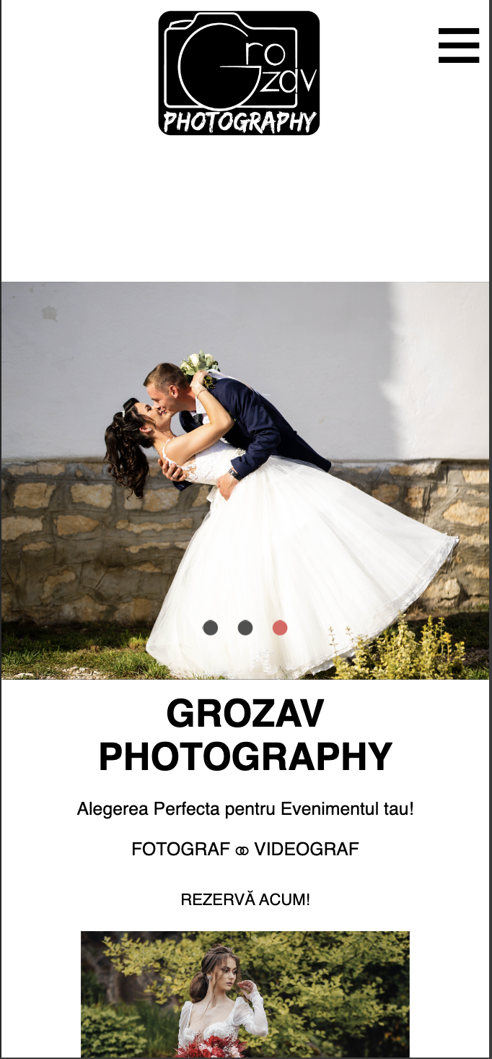


2.Ce soluții am evaluat și de ce le am ales ?
HTML5 & CSS3 Design modern și responsive
PHP&MySQL
Backend flexibil si gestionare eficientă a datelor
JavaScript
Interactivitate și dinamism pentru utilizatori.
Deoarece sunt ideale pentru funcționalități complexe și dinamice.
Transformă site-urile statice în platforme interactive și captivante
Ne oferă flexibilitate și compatibilitate cu toate dispozitivele.

Slide 6
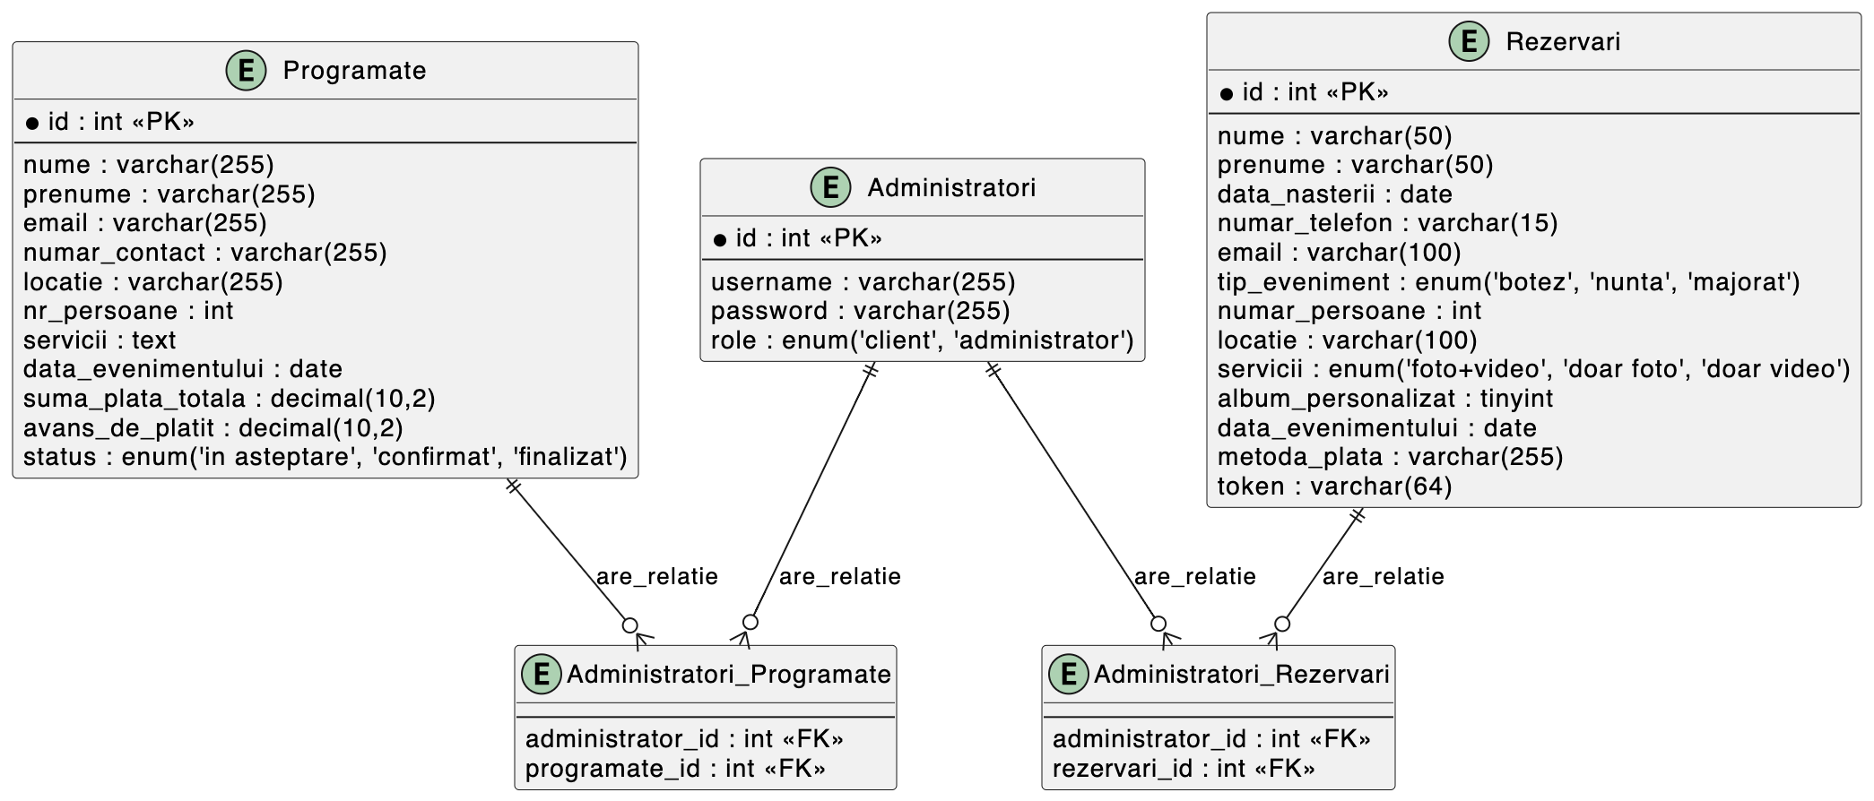
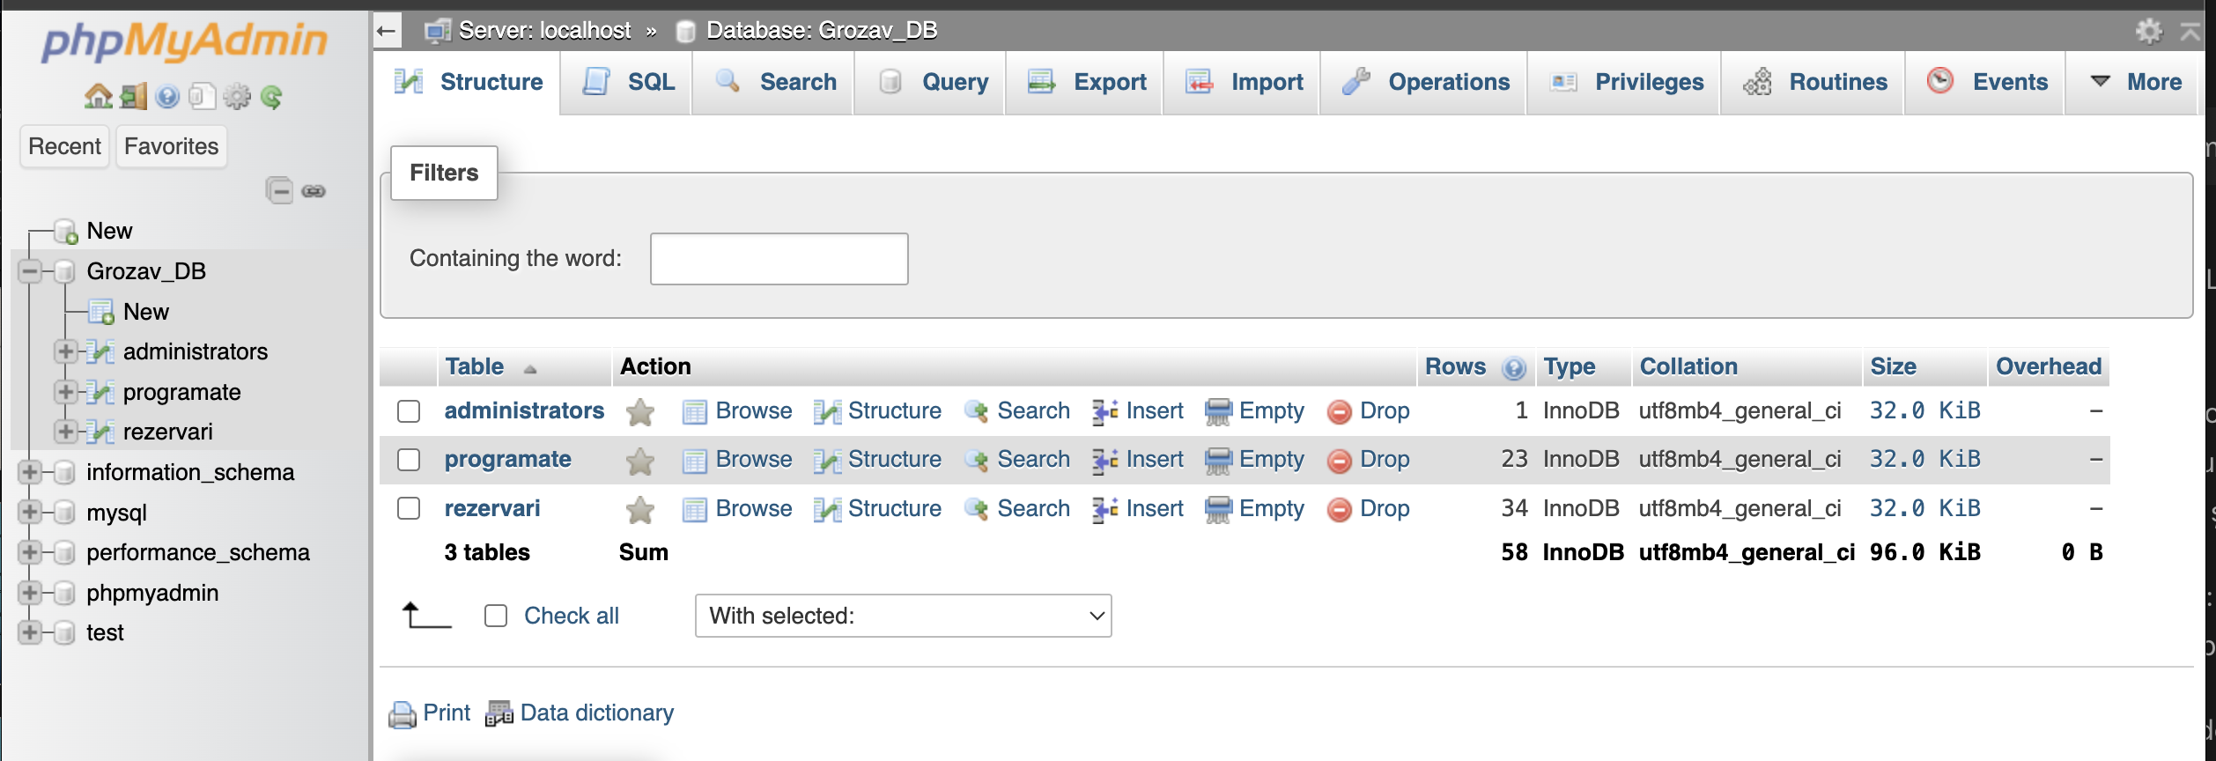
3. Cum am construit și integrat site-ul?
3.1.Proiectarea Bazei de Date
Identificarea nevoilor de stocare: Am analizat ce date sunt necesare și cum să le organizăm eficient.
Crearea diagramei ER: Am desenat o diagramă Entitate-Relație pentru a vizualiza structura bazei de date.
Stabilirea relațiilor între tabele: Am configurat relațiile între tabele pentru a asigura coerența și integritatea datelor.
3.2.Implementarea în MySQL
Crearea tabelelor: Structura tabelelor a fost definită în MySQL, incluzând toate coloanele necesare și tipurile de date.
Popularea tabelelor: Datele relevante au fost introduse în tabele, pregătindu-le pentru utilizare.
Gestionarea datelor: Interogări și operațiuni de manipulare a datelor au fost realizate pentru a asigura integritatea și eficiența bazei de date.

Slide 7
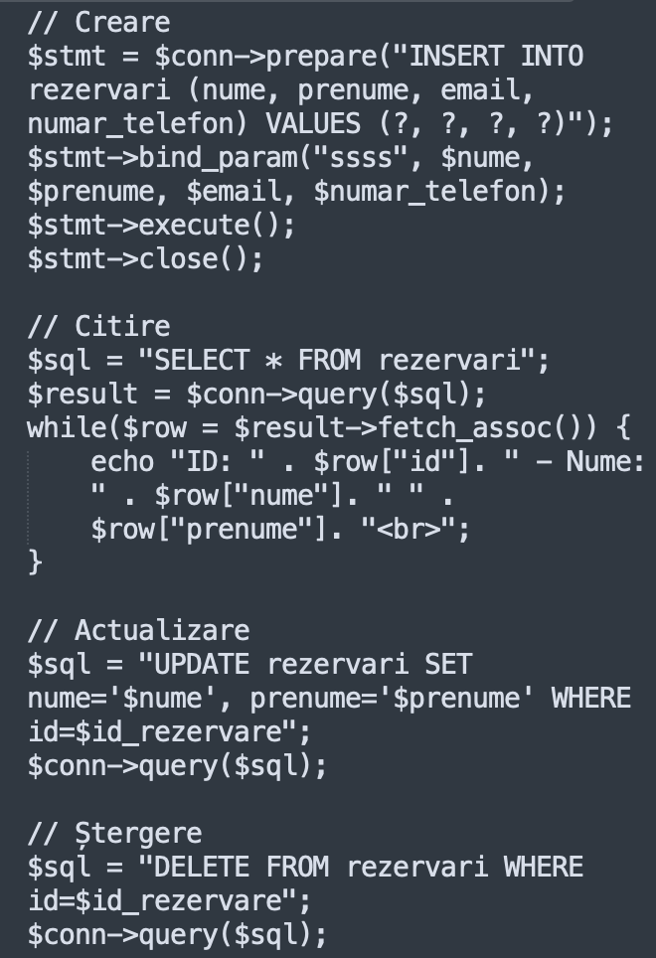
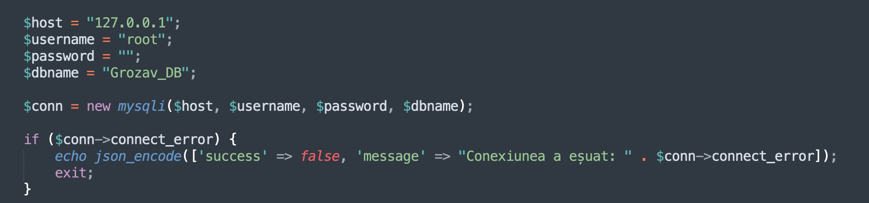

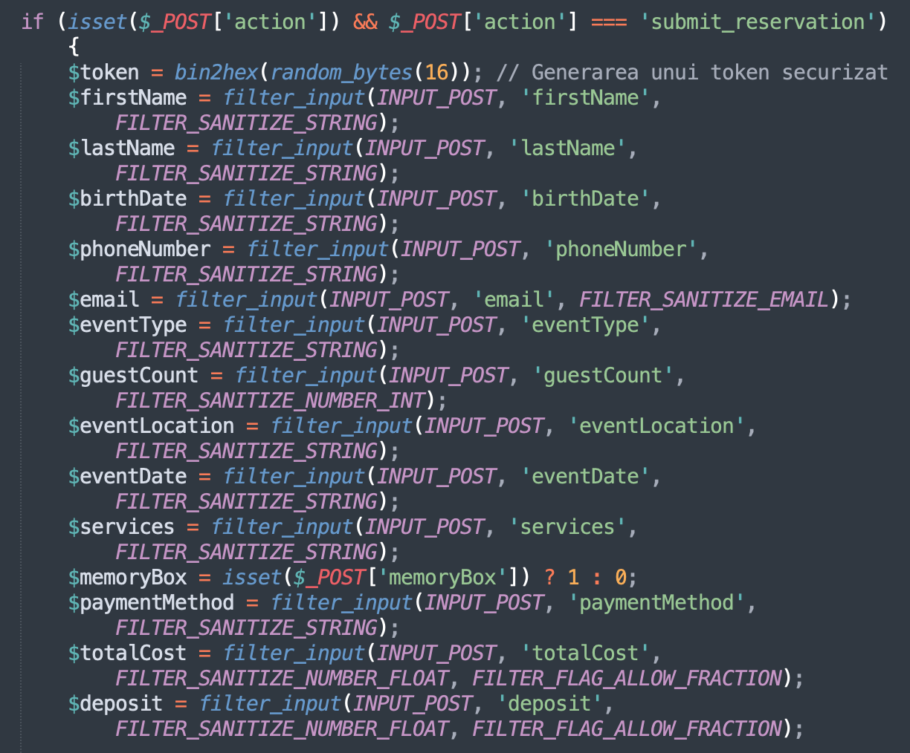
3.3.Integrarea cu PHP
Operatiuni CRUD
Conectarea site-ului la MySQL
Codul de mai sus stabilește conexiunea între aplicația PHP și baza de date MySQL.
Securitatea Datelor
Codul prezentat gestionează și securizează datele de intrare în PHP, prevenind atacurile SQL injection și asigurând integritatea datelor utilizatorului.
Operațiunile de tip CRUD sunt esențiale pentru gestionarea completă a datelor pentru un site web si o baza de date optimizată.

Slide 8
4. Cum am verificat și îmbunătățit funcționalitățile?
Formularul de rezervare:
Testarea completării și trimiterii formularului pentru a verifica dacă datele sunt procesate corect.
Formularul de contact
Testarea trimiterii mesajelor și primirea lor prin e-mail pentru a ne asigura că utilizatorii pot lua legătura cu noi fără probleme.
Securitatea Datelor
Am testat securitatea datelor prin încercarea unor atacuri simulate de tip SQL injection și XSS.
Testarea pe dispozitive mobile:
Verificarea afișării corecte și a funcționalității pe diverse dispozitive mobile și tablete pentru a asigura o experiență optimă pe toate platformele.

Slide 9
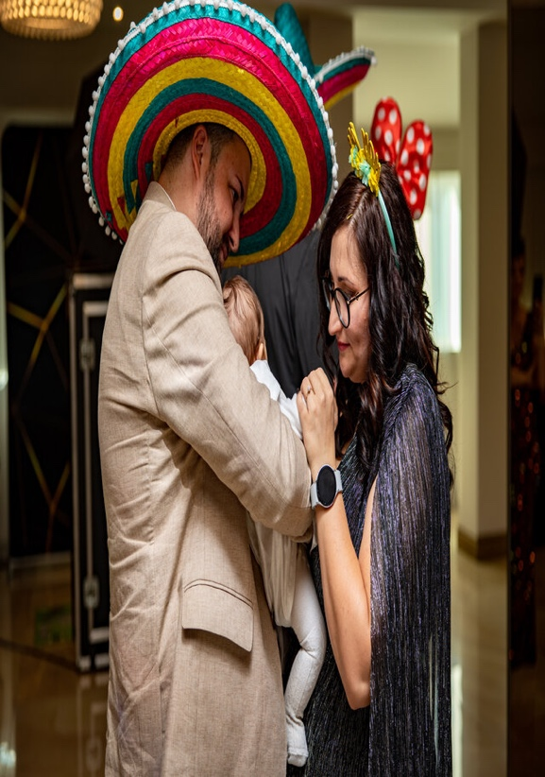
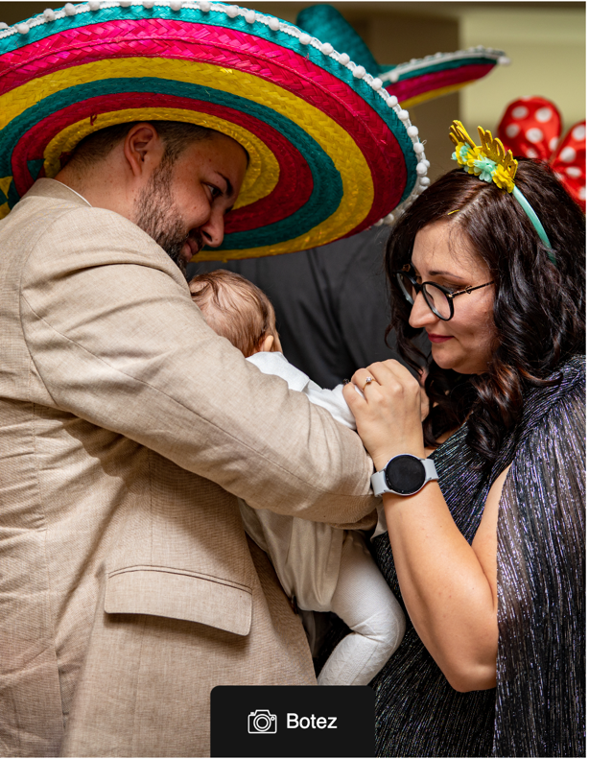
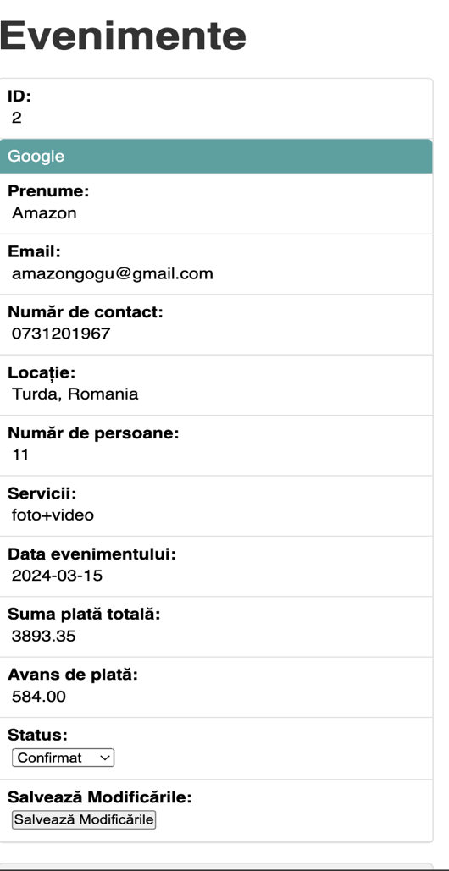
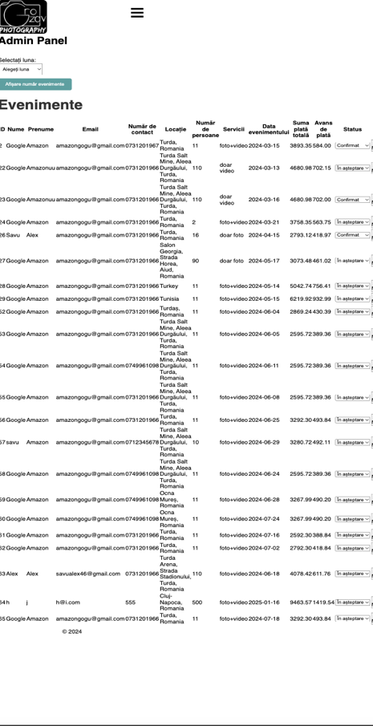
Ajustările aduse
Galeriile de imagini
.swiper-slide img { display: block; width: 100%; height: 40rem; object-fit: cover; }
Modificări CSS pentru scalarea automată a imaginilor
Inainte de ajustare
@media screen and (max-width: 768px) { /* Limităm lățimea tabelului pe dispozitivele cu ecrane mici */ table { max-width: 500px; margin: auto; border-collapse: collapse; } /* Stilizare pentru fiecare celulă */ tr td { display: block; width: 100%; position: relative; white-space: pre-wrap; padding-top: 30px; border: none; border-bottom: 1px solid #ddd; }
După ajustare
Panoul de Administare(mobil)
După ajustare

Slide 10
5.Ce am realizat și ce urmează?
Site web pentru servicii foto-video: Un site complet dedicat serviciilor foto-video pentru evenimente, permițând clienților să găsească rapid un fotograf și să facă rezervări online.
Implementarea plății cu cardul: Integrarea unui sistem de plată online pentru plăți securizate direct prin site.
Automatizarea notificărilor: Sistem automat de notificări prin email sau SMS pentru informarea utilizatorilor despre statusul rezervării și actualizări importante.
Rezervări online eficiente: Eliminăm orele pierdute la telefon prin oferirea unei platforme moderne de rezervări online, preferată de mulți utilizatori.
Calcularea rapidă a costurilor: Site-ul calculează automat costurile pentru a oferi cea mai bună ofertă pentru evenimentul dorit.
Feedback și recenzii: Adăugarea unei secțiuni unde clienții pot lăsa recenzii despre serviciile utilizate.
Funcționalitate de chat live: Implementarea unui sistem de chat live, asistat de inteligența artificială, pentru a oferi suport instantaneu clienților
Gestionarea ușoară pentru administratori: Administratorii au acces la un panou de administrare eficient, care le permite să vizualizeze clar programările

Slide 11
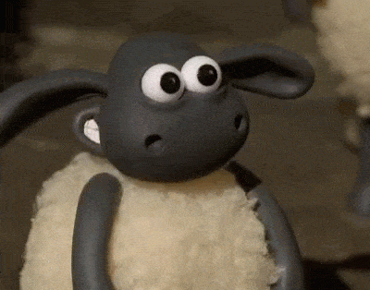
Vă mulțumesc pentru atenția acordată!
Orice întrebare aveți, nu ezitați să o puneți

